Slide 1
창의코딩웹 기말 3주차
20155137
안원영

Slide 2
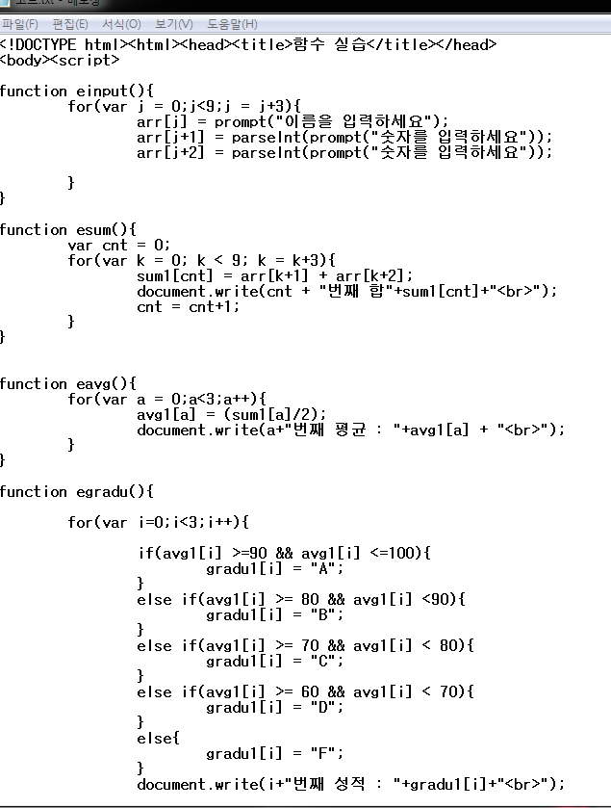
코드1

Slide 3
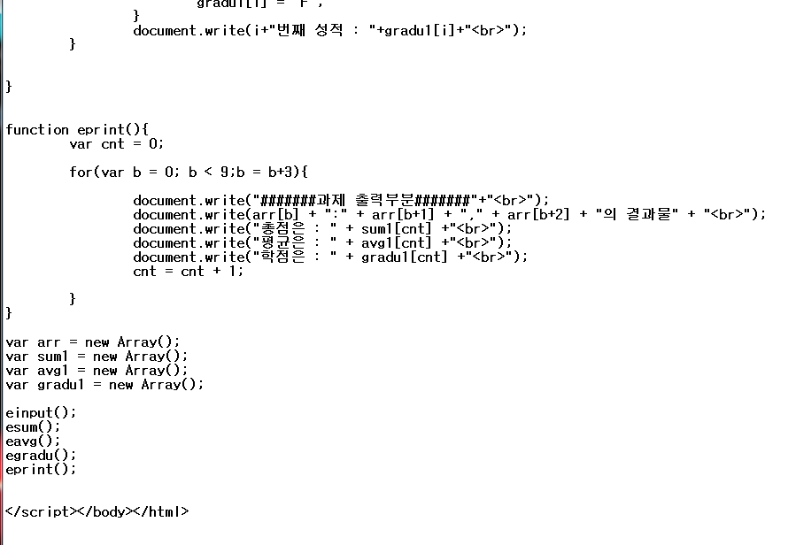
코드2

Slide 4
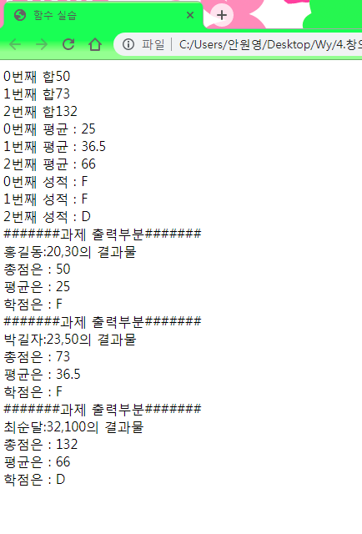
결과

